Slide 1

Base de Datos Relacionales
Clase 2

Slide 2
Introducción a las Bases de Datos
Auditoría
Control de concurrencia y simultaneidad
Diseño de Bases de Datos

Slide 3

Vigilar el entorno de la base de datos para que los datos estén protegidos. A través de métodos:
Procedimientos de Seguridad.
Respaldo y Recuperación.
Concurrencia adecuados
Capacidad de auditoria
Objetivos
Poder determinar quién interactuó con la base, no en el sentido de modificar los datos, sino de quién recuperó unos datos y cuales fueron esos datos. Se puede emplear el mismo archivo diario. Puede plantear problemas, como:
Tener un diario muy grande.
Aumentar el tiempo necesario para acceder a los datos al tener que anotar hasta las lecturas realizadas.

Slide 4
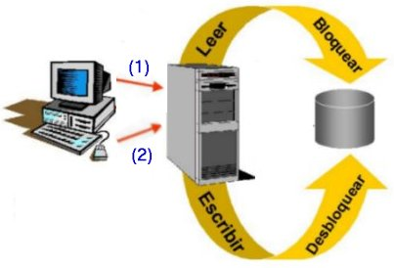

Gracias al SGBD existe la posibilidad de que varios usuarios tengan acceso de forma rápida y eficiente a los datos de la base. Al centralizar los datos en una base de datos, aumentan las probabilidades de que se dé este caso.
Si el SGBD permite esto, seguramente el trabajo realizado por los usuarios se vería dañado, por eso el SGBD de proteger los datos de la actualización simultánea por otro usuario; para ello utiliza mecanismos sofisticados de bloqueo.
Concurrencia

Slide 5
Multiprogramación:
Consiste en la ejecución concurrente de dos o más programas diferentes e independientes en la misma computadora, con el fin de incrementar las prestaciones del procesador y realizar un número mayor de transacciones en un intervalo de tiempo dado.
Control de concurrencia y simultaneidad
DBMS
DB
Transacciones
Transacciones
Usuarios
Ejemplo
En una aerolínea quedan 25 plazas para un determinado vuelo, y los empleados
A y B casi de forma simultánea solicitan reservas de ese vuelo para la misma
fecha, y quieren reservar 4 y 2 plazas respectivamente.

Slide 6
Tiempo | Empleado A | Empleado B
T1 | Lee registro (quedan 25 plazas)
T2 |  | Lee registro (quedan 25 plazas)
T3 | Resta 4 lugares y escribe el registro actualizado. (21 plazas)
T4 |  | Resta 2 lugares y escribe el registro actualizado. (23 plazas)
 | Deberían quedar 19 plazas
Ejemplo

Slide 7
Solución al problema de la concurrencia
Consiste en aplicar una técnica conocida como cerrado.
El DBMS está diseñado para que, una vez iniciada una actualización con una determinado elemento de datos, cualquier intento de iniciar otra actualización sobre el mismo dato no pueda efectuarse, por encontrarse el acceso bloqueado o cerrado hasta que la primera transacción haya concluido; es decir, se trata de secuenciar actualizaciones.

Slide 8
Diseño de bases de datos

Slide 9
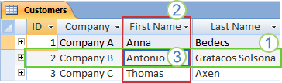
En una base de datos bien diseñada, cada tabla almacena datos sobre un tema en concreto, como empleados o productos. Una tabla tiene registros (filas) y campos (columnas). Los campos tienen diferentes tipos de datos, como texto, números, fechas e hipervínculos.
Diseño

Slide 10
Un registro: contiene datos específicos, como información acerca de un determinado empleado o un producto.
Un campo: contiene datos sobre un aspecto del asunto de la tabla, como el nombre o la dirección de correo electrónico.
Un valor de campo: cada registro tiene un valor de campo. Por ejemplo, Contoso, Ltd. o alguien@ejemplo.com.
Registro y propiedades
Propiedades de tabla y campo
Las tablas y los campos también tienen propiedades que se puede establecer para controlar sus características o su comportamiento.

Slide 11
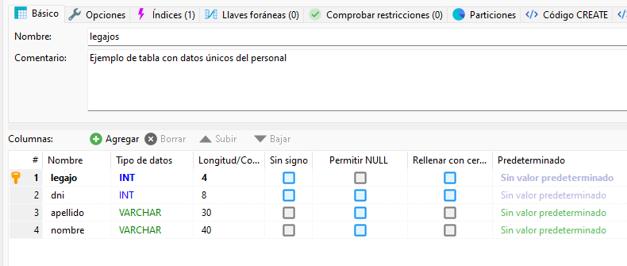
Propiedades

Slide 12
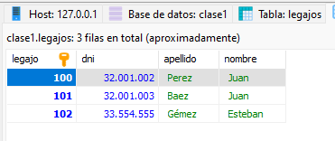
Registros
Nombre de Columna/ campo/ atributos.
Especifica el nombre del dato a almacenar
Indicador de clave primaria
Valor del atributo / campo

Slide 13
Clave Primaria
Una clave primaria es una columna especial o conjunto de columnas en una tabla de base de datos que identifica de manera única cada registro en la tabla. En el diseño de bases de datos relacionales, se llama clave primaria a un campo o a una combinación de campos que identifica de forma única a cada fila de una tabla
Legajo es PK
100 es el valor clave
Identifica un registro único

Slide 14
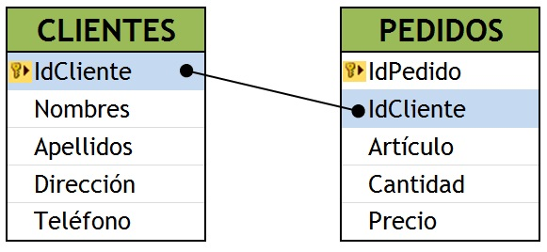
Relaciones entre tablas
Una relación es una conexión entre dos tablas que contienen datos: una columna en cada tabla es la base de la relación. Para ver por qué son útiles las relaciones, imagine que realiza el seguimiento de los datos de los pedidos de los clientes de su negocio.

Slide 15
Diseño de Bases de Datos
Objetivos del Diseño.
Entre los distintos objetivos en el diseño de una base de datos se pueden considerar:
La base de datos resultante tiene que ser capaz de almacenar toda la información necesaria. El primer paso será determinar los atributos que van a formar parte de la base de datos y reunirlos en una relación Universal. Hasta que se hayan concretado los campos necesarios, no podrá el diseñador establecer las relaciones con ellos.
Eliminar la información redundante siempre que se a posible.
Mantener el nro de relaciones al mínimo entre los componentes de la base con el fin de facilitar la programación o uso.
Las relaciones obtenidas deben estar normalizadas con el fin de minimizar los problemas de actualización.

Slide 16
Normalización
Se entiende por normalización, la descomposición o subdivisión de una relación en dos o más relaciones para evitar la redundancia. En definitiva, que “Cada hecho esté en su lugar”.
La relación Universal.
Supongamos que se desea implementar en una base de datos las ventas de una determinada empresa a sus clientes, por la relación:
ORDENES-VENTA( NCLI, NOMBRE,LOCALIDAD,CT,NAR,ARTÍCULO,CANT,PVP,FECHA).
Dependencia Funcional: DF
La normalización se basa en la dependencia funcional.
El concepto de dependencia funcional se tomó de las matemáticas Y=f(x), Y es función de X si el valor de Y está siempre determinado por el valor X.

Slide 17
La dependencia funcional (DF),
Se define como: Dados dos atributos A y B de una relación R, se dice que B es funcionalmente dependiente del atributo A si para cada valor de A existe un valor de B, y solo uno asociado con él. En otros términos si en cualquier instante, conocido el valor de A, podemos conocer el valor de B. Se simboliza:
A B
Tanto A como B pueden ser un conjunto de atributos en lugar de atributos simples.
La dependencia funcional no permite establecer condiciones entre atributos de diferentes relaciones.
Las DF se determinan al estudiar las propiedades de todos los atributos de la relación y deducir cómo están relacionados los atributos entre sí.
La DF está íntimamente ligado con el concepto de clave.

Slide 18
Claves
Clave Candidata: Conjunto de uno o mas atributos que podría ser utilizado como clave principal de una relación.
Super Clave: Conjunto de uno o mas atributos que, juntos, permiten identificar de forma única a una entidad dentro de una relación.
Clave Principal: Es la clave candidata en la que ningún componente puede tomar valor nulo.
Para encontrar la clave candidata, se debe estudiar las DF y, a partir de ellas, obtener el mínimo conjunto posible de atributos tales que, una vez conocidos sus valores en la tupla, los demás queden definidos

Slide 19
Relación universal
Relación Ordenes - Venta
NCLI | NOMBRE | LOCALIDAD | CT | NART | ARTICULO | CANT | PVP | FECHA
11 | Luis | Maipú | 0,8 | a1 | Papel | 100 | 5 | 03-May
11 | Luis | Maipú | 0,8 | a3 | Cinta | 50 | 500 | 05-May
11 | Luis | Maipú | 0,8 | a9 | Disco | 25 | 200 | 07-May
44 | Ana | Godoy Cruz | 1,1 | a1 | Papel | 100 | 5 | 10-May
55 | José | Luján | 1,4 | a4 | Grampas | 30 | 50 | 03-May
Información deseada para las ORDENES-VENTA

Slide 20
D.F. y Determinantes
NCLI NOMBRE
NCLI LOCALIDAD
NCLI (NOMBRE,LOCALIDAD)
Proposiciones
Determinante: Si A->B es una DF y B no es funcionalmente dependiente de A, se dice que A es el determinante de B.
Un determinante son todos los atributos situados en el lado izquierdo de una DF
Diagrama de Dependencia Funcional
NCLI NOMBRE
LOCALIDAD
NOMBRE NCLI
LOCALIDAD

Slide 21
Diagrama funcional para la relación Ordenes de Venta
A
B
NCLI NOMBRE,LOCALIDAD,CT
NART ARTICULO, PVP
FECHA
CANT
El atributo CANT es totalmente dependiente de los atributos NCLI, NART y FECHA.
Esto da lugar al concepto de DF Total.
En una relación R, un atributo o colección de atributos B tiene una DFT de otra colección de atributos A de la relación R, si B es funcionalmente dependiente de todos los atributos de A, pero no de un subconjunto de A.

Slide 22
Primera forma normal
Una relación está en 1FN si todo atributo contiene un valor indivisible, atómico.
Relación Ordenes - Venta
NCLI | NOMBRE | LOCALIDAD | CT | NART | ARTICULO | CANT | PVP | FECHA
11 | Luis | Maipú | 0,8 | a1 | Papel | 100 | 5 | 03-May
11 | Luis | Maipú | 0,8 | a3 | Cinta | 50 | 500 | 05-May
11 | Luis | Maipú | 0,8 | a9 | Disco | 25 | 200 | 07-May
44 | Ana | Godoy Cruz | 1,1 | a1 | Papel | 100 | 5 | 10-May
55 | José | Luján | 1,4 | a4 | Grampas | 30 | 50 | 03-May
Se puede normalizar con la creación de un registro nuevo por cada uno de los distintos valores de un campo, tal que permita expresar la relación como una tabla.
Normalización de la 1 FN
Dividiendo la RU en nuevas relaciones
Cada R tiene la propiedad de que su clave, en su totalidad, es necesaria para definir cada uno de los campos no clave.

Slide 23
Descompocisión de la RU
Descomposición sin pérdida: es la descomposición de una relación R en R1, R2,…RN, tal que:
R=R1*R2*……..*RN
Cuando se actualiza la base de datos, el sistema debe poder comprobar que la actualización no va a generar relaciones ilegales, o una que no satisfaga todas la DF establecidas.
Para llevar a cabo el proceso de Normalización es aconsejable dar los siguientes pasos:
Elegir una clave primaria que puede representar de forma única a cada registro de la relación.
Construir un diagrama de dependencia en función a esas claves.
Construir las nuevas relaciones basándose en dichas claves.
En el ejemplo,
Para el paso 1. En la relación ORDENES-VENTAS, los atributos que forman la clave NCLI,NART,FECHA.

Slide 24
Relación CLIENTES NCLI NOMBRE,LOCALIDAD,CT
Relación ARTICULOS NART ARTICULO,PVP
Relación VENTAS NLCI
NART CANT
FECHA
Diagramas de dependencias funcionales
Relación ARTICULOS
NART | ARTICULO | PVP
a1 | Papel | 5
a3 | Cinta | 500
a9 | Disco | 200
a4 | Grampas | 50
Relación CLIENTES
NCLI | NOMBRE | LOCALIDAD | CT
11 | Luis | Maipú | 0,8
44 | Ana | Godoy Cruz | 1,1
55 | José | Luján | 1,4
Relación Ventas
NCLI | NART | FECHA | CANT
11 | A1 | 03-May | 100
11 | a3 | 05-May | 50
11 | a9 | 07-May | 25
44 | a1 | 10-May | 100
55 | a4 | 03-May | 30

Slide 25
Dependencia Transitiva.
R(A, B, C)
Si A B, B C
Y B A
Entonces
C depende transitivamente de A
En un diagrama de dependencia funcional
Relación R A B, C
Se puede descomponer en dos relaciones por la proyección del último eslabón de la forma:
Relación R1
A B
B C
Relación R2

Slide 26
Normalización de la relación 2FN
Las anomalías de almacenamiento, originadas por la dependencia transitiva en una relación en 2FN, se puede normalizar mediante los siguientes pasos:
En una relación, determinar el atributo que es funcionalmente dependiente de un atributo no clave y dibujar el diagrama de dependencia funcional.
Crear una nueva relación para almacenar el atributo no clave y su determinante.
Relación CLIENTES NCLI NOMBRE,LOCALIDAD,CT
Relación TRANSPORTE LOCALIDAD CT
Relación ARTICULOS NART ARTICULO,PVP
Relación VENTAS NLCI
NART CANT
FECHA
Diagramas de dependencias funcionales

Slide 27
Relación ARTICULOS
NART | ARTICULO | PVP
a1 | Papel | 5
a3 | Cinta | 500
a9 | Disco | 200
a4 | Grampas | 50
Relación CLIENTES
NCLI | NOMBRE | LOCALIDAD
11 | Luis | Maipú
44 | Ana | Godoy Cruz
55 | José | Luján
Relación Ventas
NCLI | NART | FECHA | CANT
11 | A1 | 03-May | 100
11 | a3 | 05-May | 50
11 | a9 | 07-May | 25
44 | a1 | 10-May | 100
55 | a4 | 03-May | 30
Relación Localidades
LOCALIDAD | CT
Maipú | 0,8
Godoy Cruz | 1,1
Luján | 1,4

Slide 28
TERCERA FORMA NORMAL 3FN
Una relación está en 3FN si, y solo Si:
Está en 2FN
Todo atributo que no pertenezca a la clave no depende de un atributo no clave.
La 3FN elimina las redundancias ocasionadas por las dependencias transitivas.
Relación CLIENTES
NCLI | NOMBRE | LOCALIDAD
11 | Luis | Maipú
44 | Ana | Godoy Cruz
55 | José | Luján
Relación Localidades
LOCALIDAD | CT
Maipú | 0,8
Godoy Cruz | 1,1
Luján | 1,4
∞
1

Slide 29
Forma Normal de Boyce Codd: FNBC
Una relación R está en forma normal de FNBC, si, y sólo Si,
cada determinante de la Relación es una clave candidata.
En la mayoría de los casos una relación en 3FN NO es FNBC ,
sin embargo toda relación que esté en FNBC también está 3FN.
Descomposición de la 3FN
R(A,B,C,D,E…..) que no está en FNBC
Y sea C---------->D una de las DF causantes.
Siendo C un determinante pero una clave candidata se forman dos nuevas relaciones.
R(A,B,E) y R(C,D)

Slide 30
Ejemplo:
QUESOS(NOMBRE, PAIS, REGION)
REGION
PAIS
NOMBRE, PAIS
REGION
NOMBRE
REGION
PAIS
QUESOS(NOMBRE, REGION)
NOMBRE
REGION
REGIONES(REGION, PAIS)
REGION
PAIS

Slide 31
DEPENDENCIAS DE VALORES MULTIPLES: 4FN
Un valor o atributo A determina un conjunto de valores múltiples B
A
B
ESTUDIANTE(NUM, CURSO,DEPORTE)
num | curso | deporte
10 | Base de datos | Basquet
10 | Base de datos | Natación
10 | Base de datos | Tenis
20 | Física | Basquet
20 | Física | Futbol
NUM
CURSO
NUM
DEPORTE

Slide 32
Normalización de la 4FN
Es FNBC
No contiene dependencias Multivaluadas
R( A, B, C )
>
B
NUM | CURSO
10 | Base de datos
20 | Física
A
>
C
NUM | DEPORTES
10 | Basquet
10 | Natación
10 | Tenis
20 | Basquet
20 | Futbol

Slide 33
Ejercicio Normalización Nro 1
COD-LIBRO | TITULO | CAUTOR | AUTOR | CEDITORIAL | EDITORIAL | COD-LECTOR | LECTOR | DEVOLUCION
1001 | Variable Compleja | 100 | Murray Spiegel | E980 | McGraw Hill | A401 | Pérez Gómez, Juan | 15/04/2017
1004 | C# | 120 | E. Petronic | E120 | Anaya | A345 | Riós Terán, Ana | 17/04/2017
1005 | Estadísitica | 100 | Murray Spiegel | E980 | McGraw Hill | A320 | Roca, René | 16/04/2017
1001 | Variable Compleja | 121 | Stewart James | E980 | McGraw Hill | A500 | Moreno, Beatríz | 19/04/2017
1006 | Oracle University | 205 | Greenberg Nancy y Nathan Priya | E581 | Oracle Corp. | A420 | García, Roque | 20/04/2017
1007 | Java | 300 | Ramalho | E980 | McGraw Hill | A401 | Pérez Gómez, Juan | 18/04/2017
Realizar el proceso de normalización para la
administración de una biblioteca, donde se pretende
Conocer en todo momento:
Qué lector tiene un libro
En que fecha se deben producir las devoluciones
Qué libros posee cada autor
Qué libros pertenecen a cada editorial

Slide 34
Gracias…

